Slide 1
ÇOCUK VE ERGENLERDE KARŞIT OLMA KARŞI GELME BOZUKLUĞU

Slide 2
‘’Hiç söz dinlemiyor.’’ ‘’Çok çabuk öfkeleniyor.’’ ‘’Hep bizi suçluyor.’’

Slide 3
‘Eğer bir anne babaysanız, çocuğunuza bilinmezliğin kapılarını açın ki keşfetmeyi öğrensin.
Çocuğunuzu bilinmezlikten ürkütmeyin; tersine, bu yolculukta ona destek olun.’
Osho

Slide 4
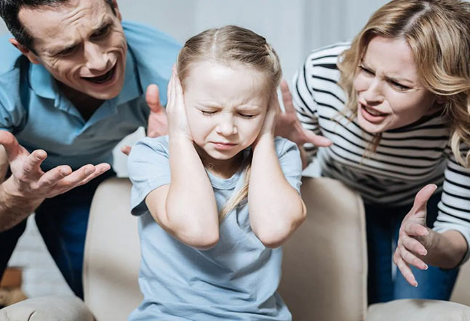
Eğer bir çocuk sürekli eleştirilmişse, Kınamayı ve ayıplamayı öğrenir.
Eğer bir çocuk kin ortamında büyümüşse, Kavga etmeyi öğrenir
Eğer bir çocuk sürekli eleştirilmişse, Kınamayı ve ayıplamayı öğrenir.
Eğer bir çocuk kin ortamında büyümüşse, Kavga etmeyi öğrenir.
Eğer bir çocuk alay edilip aşağılanmışsa, Sıkılıp utanmayı öğrenir.
Eğer bir çocuk devamlı utanç duygusuyla eğitilmişse, kendisini suçlamayı öğrenir.

Slide 5
Eğer bir çocuk övülmüş ve beğenilmişse, takdir etmeyi öğrenir
Eğer bir çocuk devamlı desteklenip yüreklendirilmişse, kendine güven duymayı öğrenir.
Eğer bir çocuk hakkına saygı gösterilerek büyümüşse, adil olmayı öğrenir.
Eğer bir çocuk güven ortamı içinde yetişmişse, inançlı olmayı öğrenir.
Eğer bir çocuk kabul ve onay görmüşse, kendini sevmeyi öğrenir.
Eğer bir çocuk aile içinde dostluk ve arkadaşlık görmüşse, bu dünyada mutlu olmayı öğrenir
Dorothy Law Nolte

Slide 6
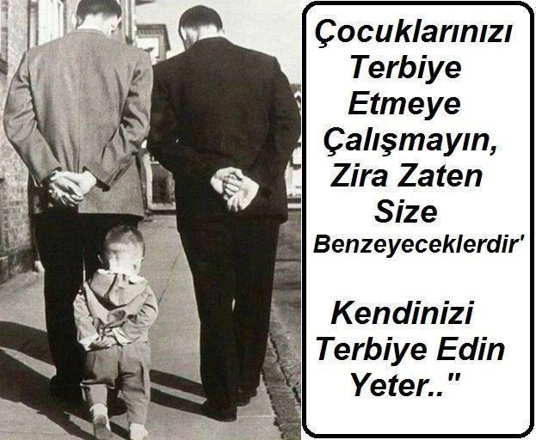
Çocuğun aynası anne ve babasıdır.
Çocuk bu aynada hep güzel şeyler görmelidir.

Slide 7
‘’Çocuğunuz size karşı mı geliyor?’’
‘’Size karşı kötü ve küfürlü sözler mi kullanıyor?’’
‘’Ne söyleseniz öncelikle cevabı hayır mı oluyor?’’

Slide 8
KARŞIT OLMA KARŞI GELME BOZUKLUĞU NEDİR?
Otorite konumundaki kişilere (anne, baba, öğretmen) karşı gelmek, alınganlık göstermek, düşmanca davranışlar sergilemek bu davranış bozukluğuna sahip çocukların belirgin davranış biçimleridir.

Slide 9
KARŞIT OLMA KARŞI GELME BOZUKLUĞUNUN BELiRTiLERi NELERDiR?
Sık sık öfkelenir.
Sık sık yetişkinlerle tartışmaya girer.
Sık sık yetişkinlerin isteklerine ve kurallarına karşı gelir veya kabul etmez
Sık sık isteyerek başkalarını rahatsız eder.
Çoğu kez kendi hataları ve davranışlarından dolayı başkalarını suçlar
Çoğunlukla alıngandır
Çoğu kez kızgın ve güceniktir.
Sık sık küfreder veya açık saçık bir dil kullanır.

Slide 10
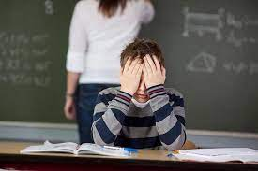
Bu davranışlar okul sorunlarına, olumsuz arkadaş ilişkilerine ve anne baba ile çatışmalara neden olur!

Slide 11
AİLELER VE ÖĞRETMENLER BU DURUMU NASIL İFADE EDERLER?
“Çok asi.”
“Ne söylesem önce hayır diyor, sanki söz dinlememek için söz dinlemiyor.”
“Sürekli şikayet ediyor.”
“İyi de söylesem kötü de söylesem hep ben suçluyum
Sanki bizi cezalandırıyor, bizden intikam almak istiyor.”
“Bizi üzmek için sürekli kötü ve küfürlü sözler söylüyor.”
“Bize şiddet uyguluyor.
Her şeye itiraz ediyor.

Slide 12
NEDEN YAPARLAR?
Çocuklar bu türden davranışları, anne babalarını üzmek için sergilemezler. Çocuk elinde olmadan, Karşıt Olma Karşı Gelme Bozukluğu nedeniyle bu davranışları gerçekleştirir.

Slide 13
KARŞIT OLMA KARŞI GELME BOZUKLUĞUNUN NEDENİ NEDiR?
Bozukluğun oluşumunda genetik faktörler önemli yer tutmaktadır.
Aynı zamanda anne babanın hatalı davranışları da çocukta bu rahatsızlığın ortaya çıkmasında etkilidir

Slide 14
KAŞIT OLMA/KARŞI GELME BOZUKLUĞU GÖRÜLEN ÇOCUĞUNUZ VARSA…
Ebeveynler hangi tutum ve davranışların çocuğun karşı gelme davranışına neden olduğunu tespit etmeli, bu tutum ve davranışlardan kaçınmalıdır. Ev içinde hangi olayların, hangi durumların çocukta olumsuz duygu, düşünce ve davranışlara neden olduğu gözlenmeli.
Davranışlarından dolayı onu eleştirmeyin, azarlamayın, sabırlı olun.
Çocuğunuzun öfkeli, saldırgan davranışlar sergilemesi sonucu istediklerini elde etmesine izin vermeyin. İsteklerini bu şekilde elde etmesi çocuğun bu davranışı isteklerini elde etmede bir araç olarak kullanmasına yol açacaktır

Slide 15
KAŞIT OLMA/KARŞI GELME BOZUKLUĞU GÖRÜLEN ÇOCUĞUNUZ VARSA…
Çocuğun gösterdiği uygun ve olumlu davranışlar ve başarılar ödüllendirilerek pekiştirilmelidir.
Çocuğa ilgi ve sevgi göstererek çocuğun kendini değerli ve önemli hissetmesi sağlanmalıdır.
Aile içi ilişkilerinizde çocuğunuza uygun davranışlarınızla örnek olun.
Aile içi kurallar ve sınırlarınız olsun. Fakat bu kurallara beraber karar verilmelidir. Çocuğun düşünceleri de önemsenmeli ve sınırlar birlikte belirlenmelidir.

Slide 16
Bu öneriler uygulanarak çocuğunuzdaki karşıt olma/karşı gelme davranışlarını tamamen ortadan kaldırmak mümkün olmayabilir ancak davranışları en aza indirebileceği düşünülmektedir. Bu uygulamalara rağmen çocuğunuzun olumsuz davranışları devam ediyorsa bu durum için bir uzmana başvurmanız uygun olacaktır

